Slide 1
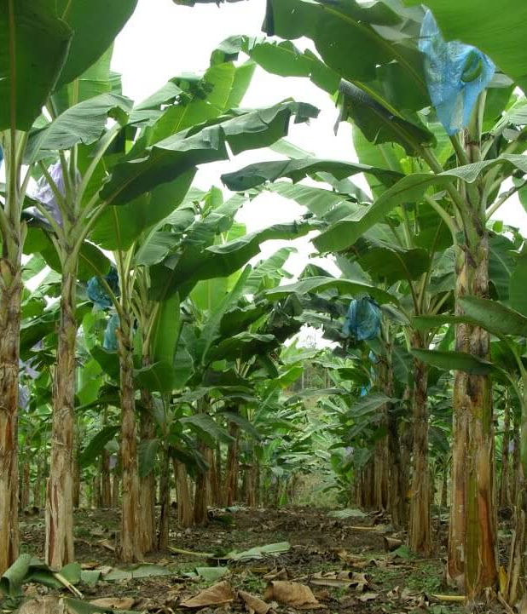
DETERMINACIÓN DE LAS DOSIS ÓPTIMAS DE GLIFOSATO, GLUFOSINATO Y PARAQUAT PARA EL CONTROL DE MALEZAS EN PLÁTANO DE ALTA DENSIDAD
AUTOR: ZAPATA MORALES LENIN ISRAEL
DIRECTOR: Dr. SANTIAGO ULLOA, PhD.

Slide 2
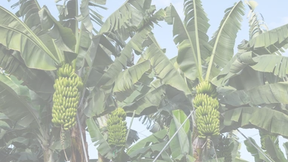
INTRODUCCIÓN
El plátano en el Ecuador se han constituido en uno de los cultivos de mayor importancia socio-económica, llevando al Ecuador alcanzar el cuarto lugar como productor a nivel mundial.
Las principales variedades de plátano empleadas son Dominico y Barraganete, que se destina a la exportación y Maqueño para el consumo interno.
La producción de plátano se localiza en Las Provincias del Guayas, Los Ríos, Manabí, El Oro y Santo Domingo de los Tsáchilas
La resistencia de las malezas a los herbicidas tiene un impacto económico negativo sobre algunos cultivos específicos como el plátano.

Slide 3
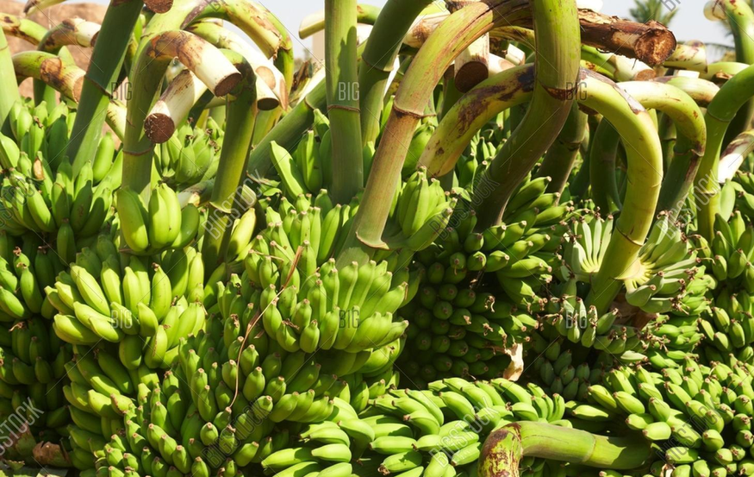
OBJETIVOS
ESPECIFICOS
GENERAL
Analizar la composición botánica y biomasa inicial del lote en estudio
Determinar las dosis óptimas de glifosato, glufosinato y paraquat para el control de malezas en plátano de alta densidad
Evaluar el efecto de las dosis de glifosato, glufosinato y paraquat aplicadas en la época seca sobre el control de malezas en el cultivo de plátano.
Determinar la dosis óptima de glifosato, glufosinato y paraquat

Slide 4
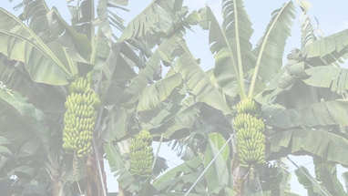
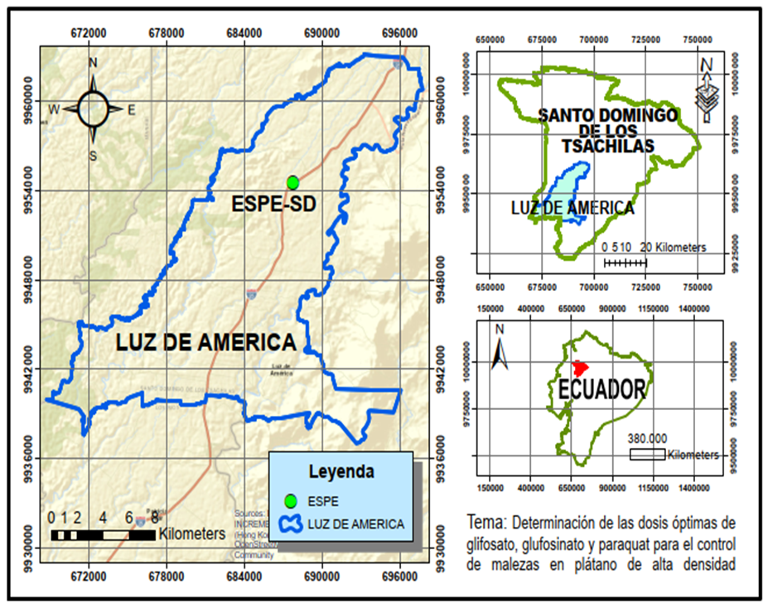
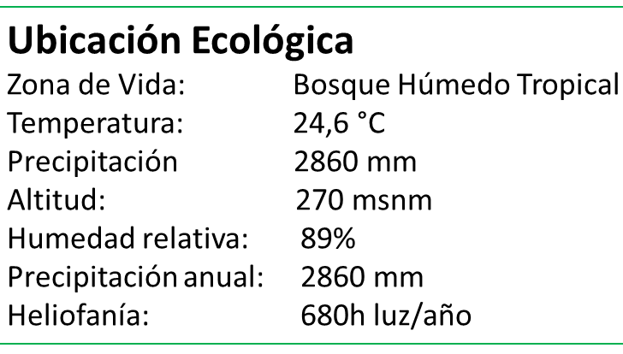
METODOLOGIA
El ensayo se instalo en Santo Domingo, en la parroquia Luz de america, Hda Zoila Luz, ubicado en el km 24 de la Via. Quevedo

Slide 5
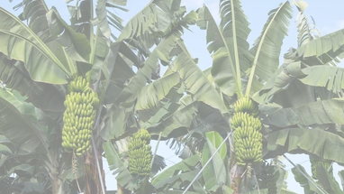
MATERIALES
MATERIALES/INSUMOS
REACTIVOS
ESTACAS (80 CM DE LARGO)
BOTELLAS (3 L)
JARRA MEDIDORA (1 L)
BOMBA DE MOCHILA (20 L)
BOQUILLAS EN ABANICO 8002
PIOLA
ETIQUETAS
MARCADORES
FUNDAS DE PAPEL
CUADRANTE DE MADERA (0,5 M2)
GRAPADORA
MARCADOR PERMANENTE NEGRO
CUADERNO DE CAMPO
GLIFOSATO (GUADAÑA) 1 L
PARAQUAT (GRAMOXONE) 1 L
GLUFOSINATO (FASCINANTE) 1 L
EQUIPOS
ESTUFA
BALANZA ANALITICA
BOMBA DE MOCHILA (20L)

Slide 6
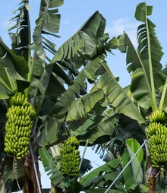
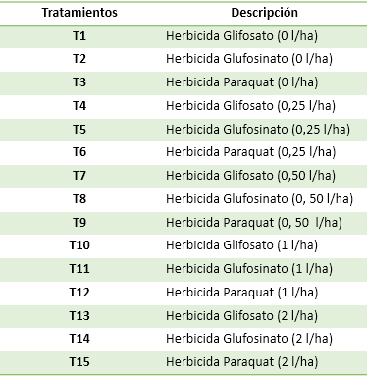
METODOS

Slide 7
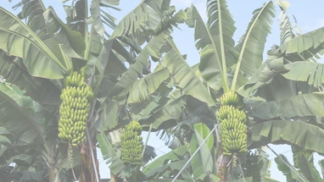
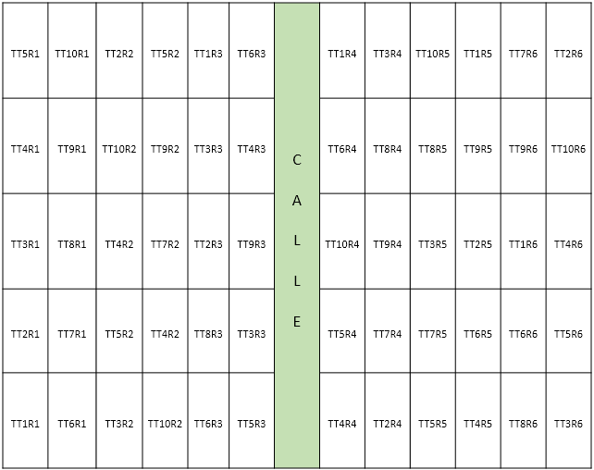
CARACTERÍSTICAS DE LAS UNIDADES EXPERIMENTALES
CROQUIS
• NÚMERO DE TRATAMIENTOS:
• NÚMERO DE REPETICIONES:
• NÚMERO DE UNIDADES EXPERIMENTALES:
• FORMA DE LA UNIDAD EXPERIMENTAL:
• ANCHO DE LA UNIDAD EXPERIMENTAL:
• LARGO DE LA UNIDAD EXPERIMENTAL:
• ÁREA DE LA UNIDAD EXPERIMENTAL:
• ÁREA NETA DEL ENSAYO
• ÁREA TOTAL DEL ENSAYO
15
4
60
RECTANGULAR
3 m
9 m
27 m2
1620 m2
1822 m2

Slide 8
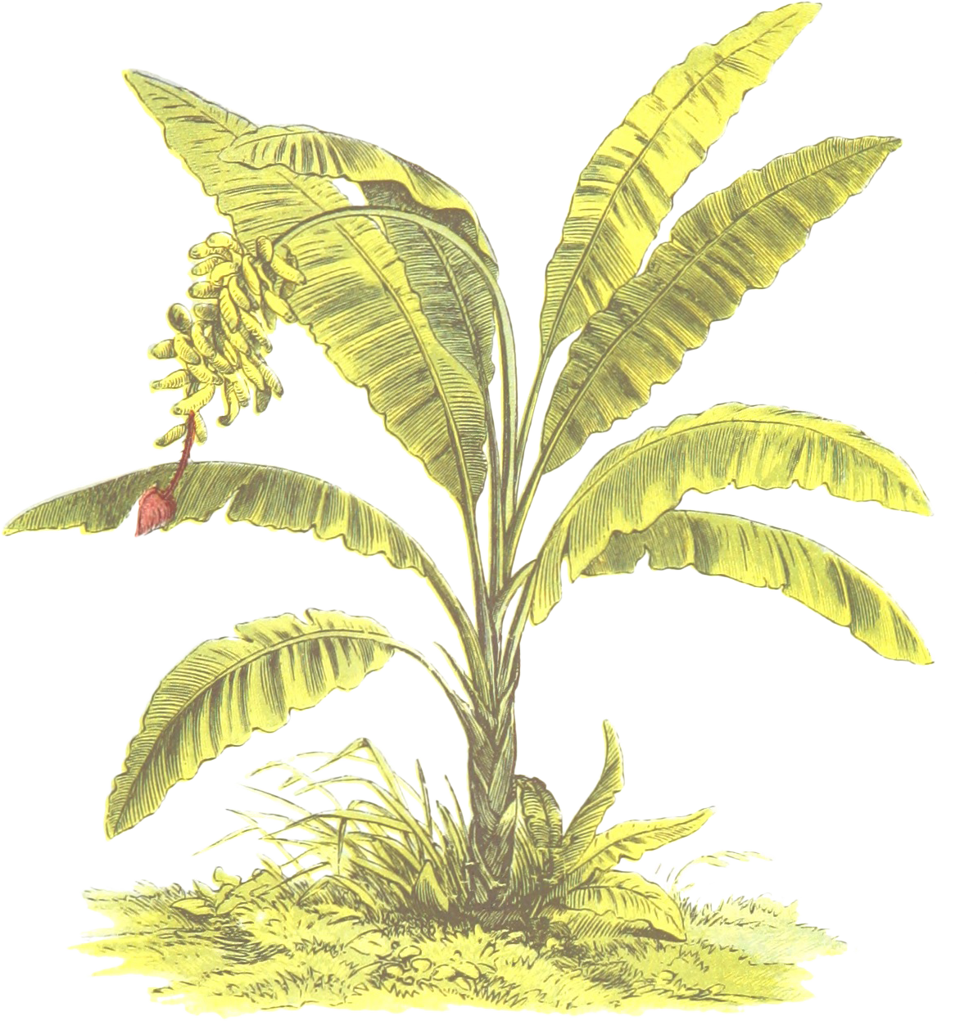
ANÁLISIS ESTADÍSTICO
ESQUEMA DE ANALISIS DE VARIANZA
ANALISIS FUNCIONAL
PARA ESO SE UTILIZÓ REGRESIONES NO LINEALES APLICANDO LA ECUACIÓN DE WEIBULL CON CUATRO PARÁMETROS:
F(X)=C+(D-C)EXP⁡(-EXP(B(LOG(X)-LOG(E))))

Slide 9
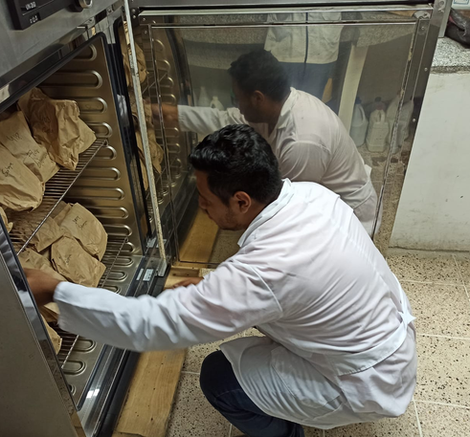
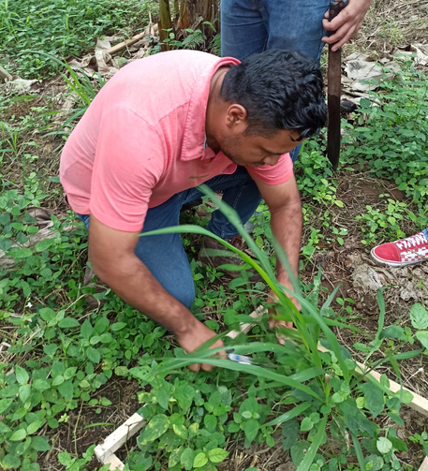
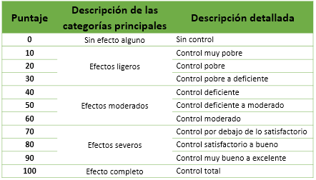
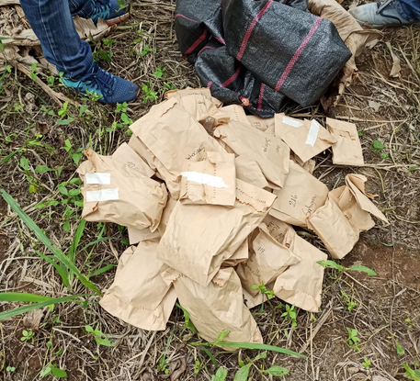
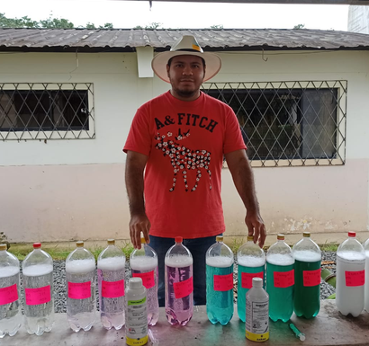
VARIABLES AVALUADAS
COMPOSICIÓN BOTÁNICA INICIAL.
ESCALA PORCENTUAL DE CLASIFICACIÓN DE LOS NIVELES DE CONTROL DE MALEZAS DEL 0 AL 100.
PESO FRESCO INICIAL.
PESO SECO INICIAL.
EVALUACIÓN VISUAL.
COMPOSICIÓN BOTÁNICA A LOS 28 DÍAS.
PESO FRESCO A LOS 28 DÍAS.
PESO SECO A LOS 28 DÍAS.

Slide 10
RESULTADOS

Slide 11
BIOMASA FRESCA
ANÁLISIS DE VARIANZA DE LA BIOMASA FRESCA DE MALEZAS OBTENIDA A LOS 28 DÍAS DE EVALUACIÓN.
Tanto las dosis como los herbicidas de Glifosato, Glufosinato y Paraquat tuvieron efecto estadísticamente significativo sobre la pérdida de peso de la biomasa que se obtuvo a la cuarta semana en el cultivo de plátano.

Slide 12
COMPARACIÓN DE LA BIOMASA FRESCA OBTENIDA A LOS 28 DÍAS BAJO DIFERENTES DOSIS DE GLIFOSATO, GLUFOSINATO Y PARAQUAT

Slide 13
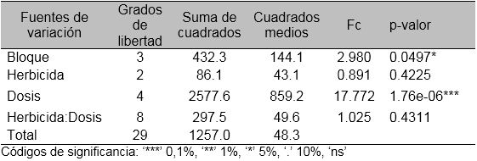
BIOMASA SECA
ANÁLISIS DE VARIANZA DE LA BIOMASA SECA DE MALEZAS OBTENIDA A LOS 28 DÍAS DE EVALUACIÓN.
Existe diferencia significativa entre bloques esto puede ser ocasionado por que hubo un control previo de malezas en uno de los bloques.
Las dosis como los herbicidas de glifosato, glufosinato y paraquat tuvieron efecto estadísticamente significativo sobre la pérdida de peso de la biomasa

Slide 14
COMPARACIÓN DE LA BIOMASA SECA OBTENIDA A LOS 28 DÍAS BAJO DIFERENTES DOSIS DE GLIFOSATO, GLUFOSINATO Y PARAQUAT

Slide 15
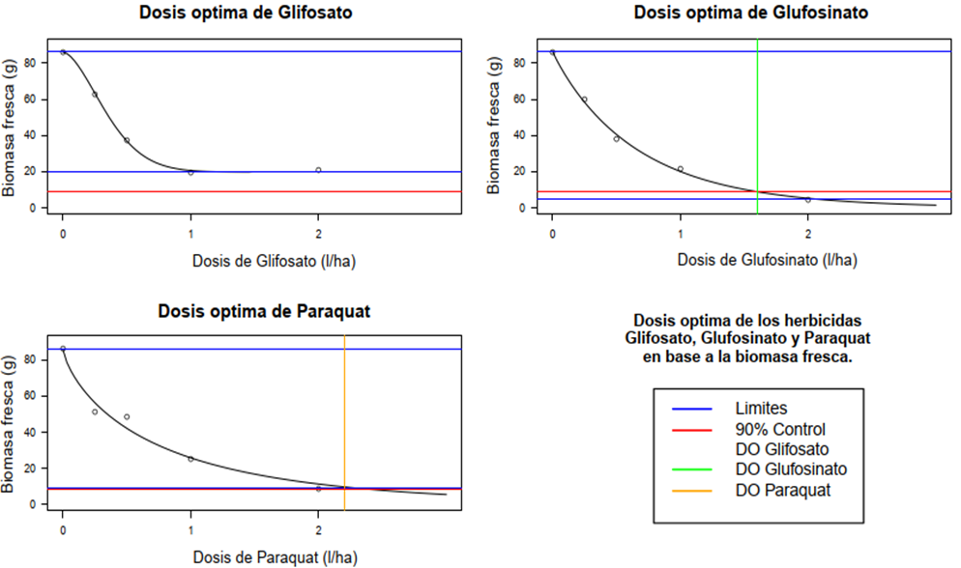
DOSIS
OPTIMA
DOSIS ÓPTIMA EN BASE A LA REDUCCIÓN DE BIOMASA FRESCA DE MALEZAS EN PLÁTANO CON GLIFOSATO, GLUFOSINATO Y PARAQUAT

Slide 16
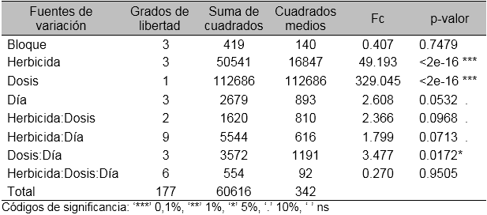
DIAGNOSTICO VISUAL
ANÁLISIS DE VARIANZA DEL CONTROL VISUAL DE MALEZAS EN PLÁTANO.
Existe un alto nivel de significancia en los herbicidas y dosis que fueron aplicados en el ensayo, es decir que los herbicidas no tuvieron diferencias en los resultados al igual que los días en los que se evaluó el ensayo si infirieron en los resultados.

Slide 17
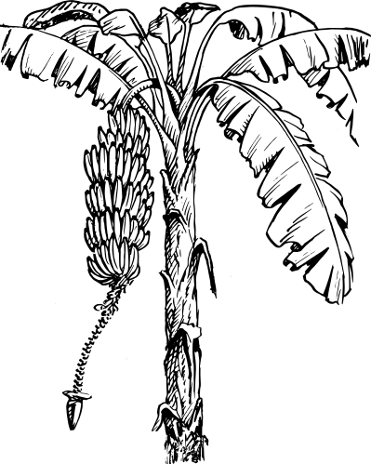
COMPORTAMIENTO DE LAS DOSIS

Slide 18
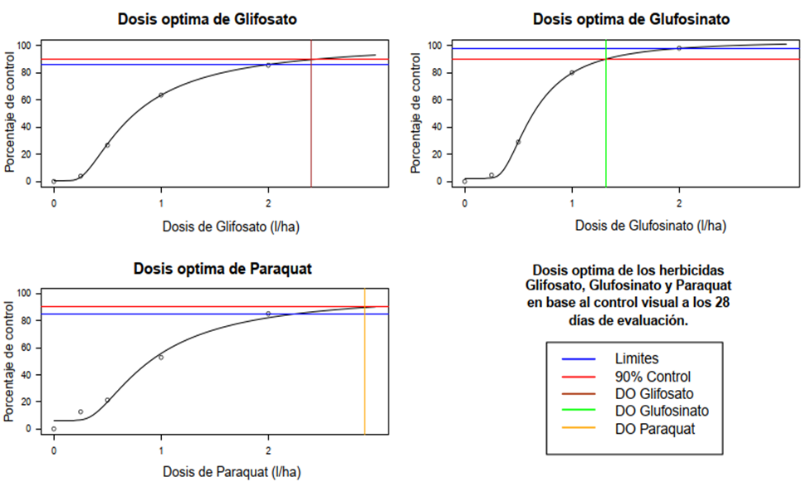
DOSIS
OPTIMA
DOSIS ÓPTIMA EN BASE AL CONTROL VISUAL DE MALEZAS EN PLÁTANO CON GLIFOSATO, GLUFOSINATO Y PARAQUAT

Slide 19
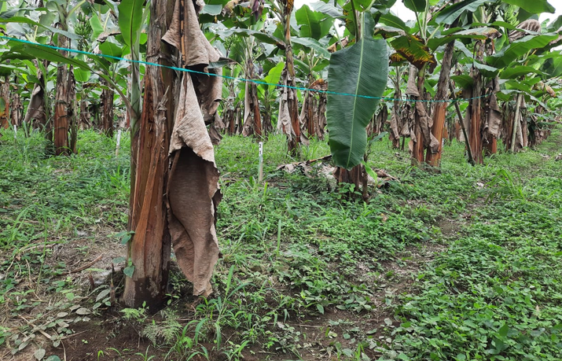
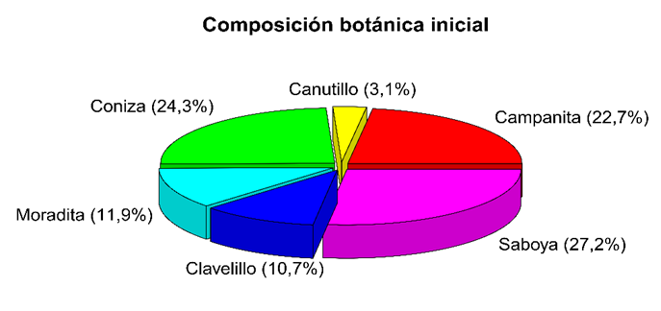
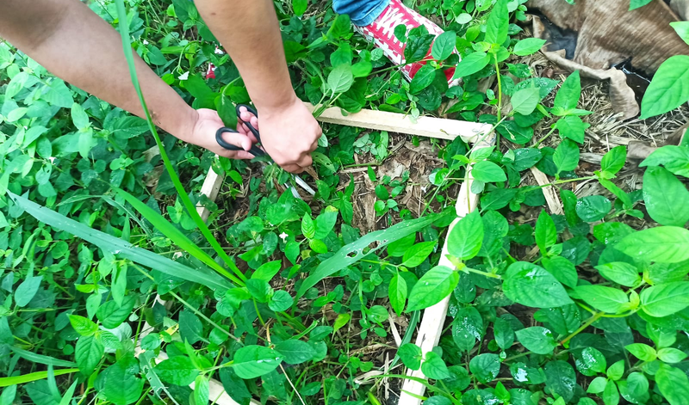
COMPOSICIÓN BOTANICA INICIAL
PESOS OBTENIDOS AL INIAR EL ENSAYO

Slide 20
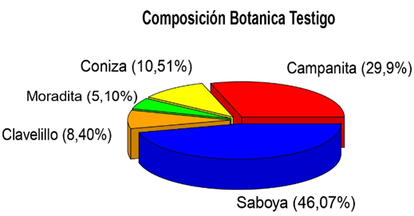
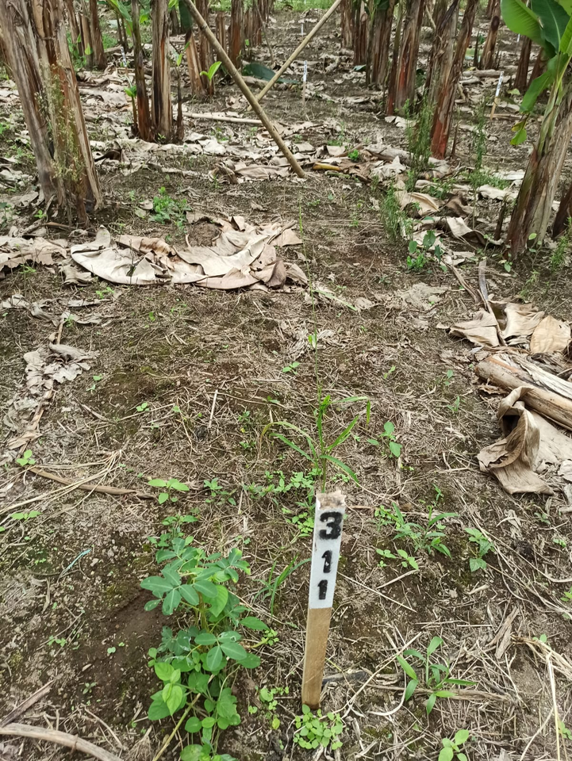
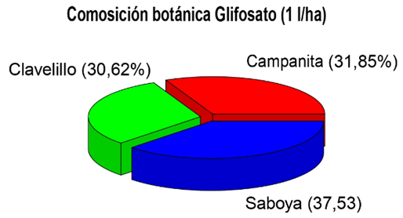
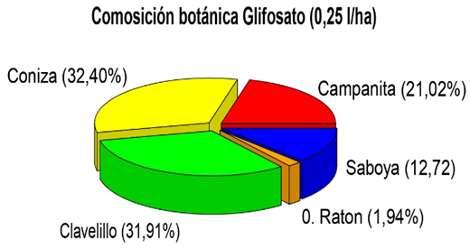
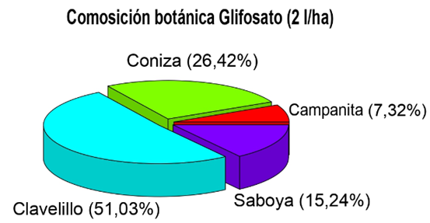
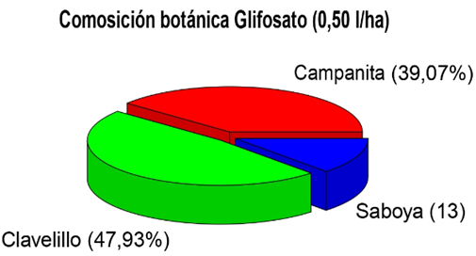
COMPOSICIÓN BOTANICA FINAL CON APLICACIÓN DE GLIFOSATO
Estado de la parcela de glifosato (2 l/ha) a los 28 dias

Slide 21
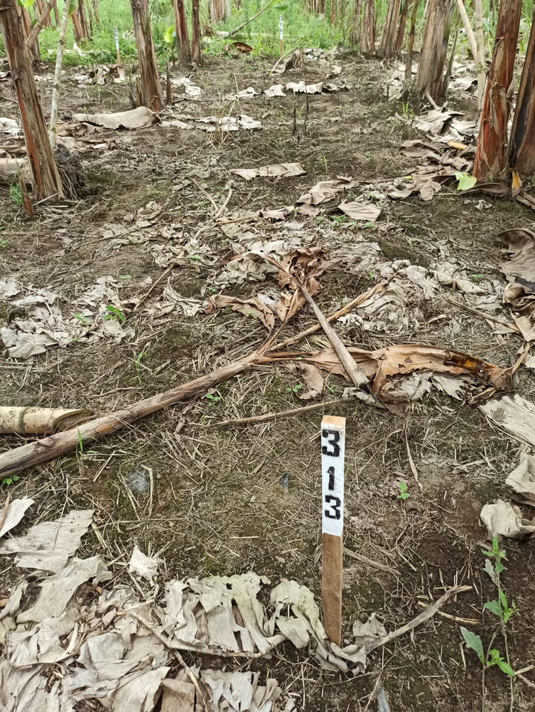
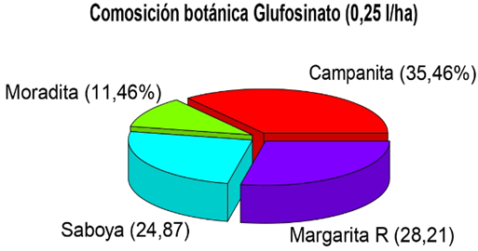
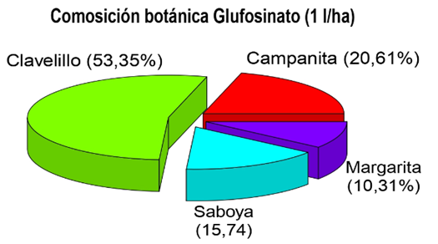
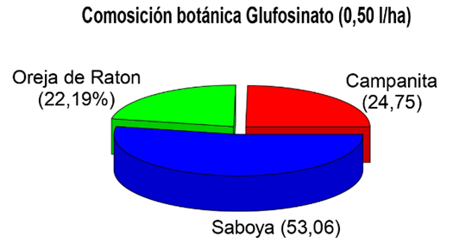
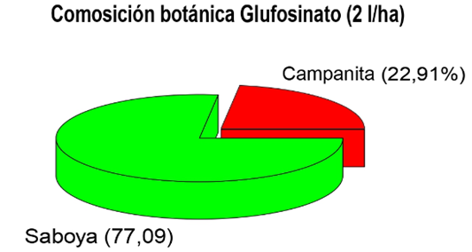
COMPOSICIÓN BOTANICA FINAL CON APLICACIÓN DE GLUFOSINATO
Estado de la parcela de glufosinato (2 l/ha) a los 28 dias

Slide 22
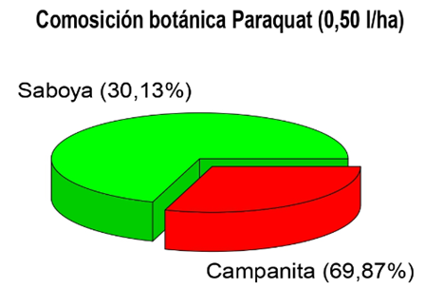
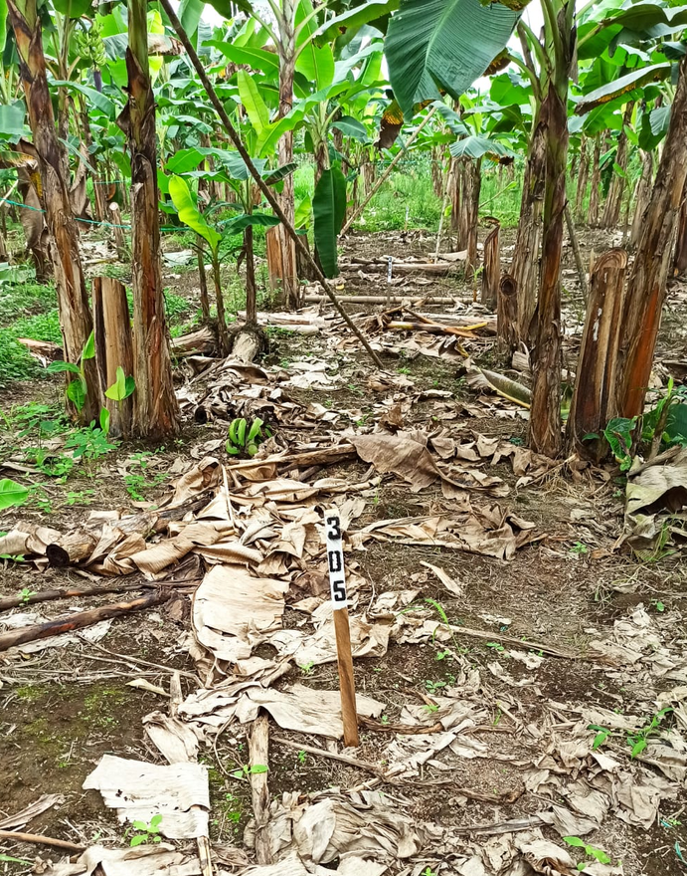
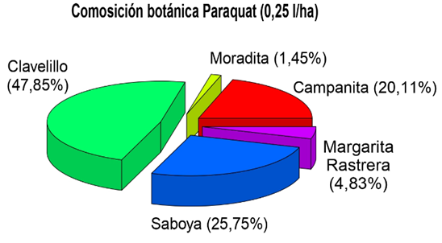
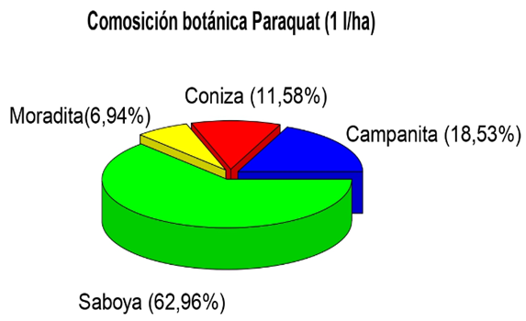
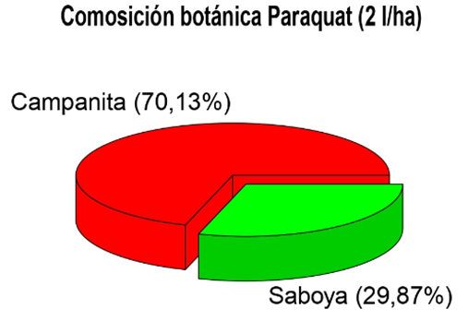
COMPOSICIÓN BOTANICA FINAL CON APLICACIÓN DE PARAQUAT
Estado de la parcela de paraquat (2 l/ha) a los 28 dias

Slide 23
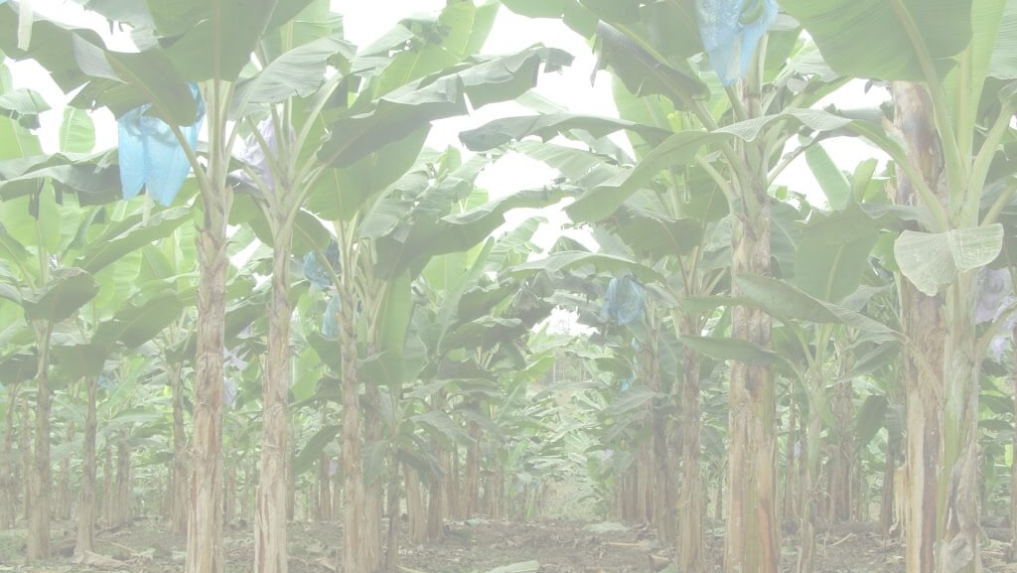
CONCLUSIONES
El glufosinato en la dosis de 2 litros por hectárea presentó mayor efecto sobre la biomasa fresca provocando una mayor pérdida de la misma, al igual que la evaluación visual a los 28 días en la dosis de 2 litros por hectárea de glufosinato presento mayor eficacia sobre las malezas.
Mediante la evaluación visual se concluyó que la dosis óptima para alcanzar el 90% de control de malezas es de 1,30 litros por hectárea de glufosinato.
El glifosato y paraquat con la dosis de 2 litros por hectárea no alcanzaron la dosis óptima del 90% para el control de malezas, para esto se requiere una dosis mayor a 2 litros por hectárea, sin embargo con dicha dosis alcanzaron el 80% de control sobre las malezas.
Se determinó que la dosis más efectiva para realizar un control de malezas en el cultivo es la de 1,30 litros por hectárea de glufosinato, debido a que esta mantuvo un mayor control desde los siete días hasta los 28 días de evaluación.

Slide 24
RECOMENDACIONES
La dosis recomendada para el control de malezas en plátano de alta densidad es de 1,30 l/ha de Glufosinato.
Se recomienda realizar un control químico con rotaciones incluyendo glufosinato en la dosis recomendada (1.3 l/ha), con otros herbicidas diferentes mecanismos de acción con el fin de no formar resistencia en las malezas que están dentro de la plantación y evitar que el uso continuo de un mismo herbicida incremente las semillas de especies resistentes.
Optar por el glufosinato para realizar nuevas investigaciones que estén relacionadas con el control de malezas en el cultivo de plátano de alta densidad.
Repetir esta investigación durante la época lluviosa en plátano de alta densidad con el fin de evaluar la efectividad de los mismos herbicidas en otra época del año

Slide 25
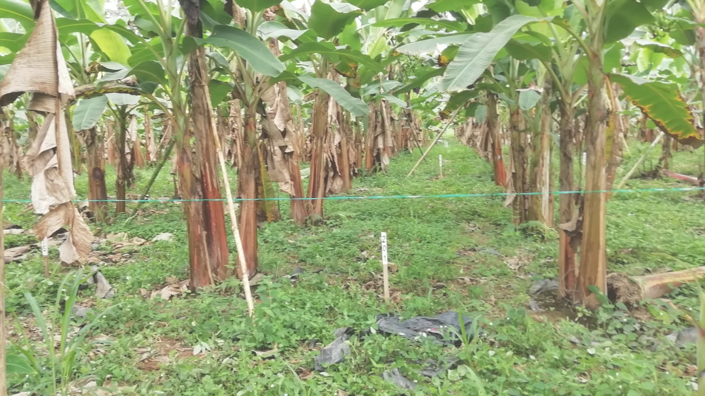
GRACIAS

